Slide 1
Антивирус Dr.Web
ООО «Доктор Веб»

Slide 2
Описание
Рекордно низкое потребление ресурсов
Удобство работы администраторов любого уровня
Защита любых (в том числе устаревших) ОС
Защита от шифровальщиков
Соответствие требованиям законодательства
Сокращение затрат на инфраструктуру
Снижение риска компрометации компании

Slide 3
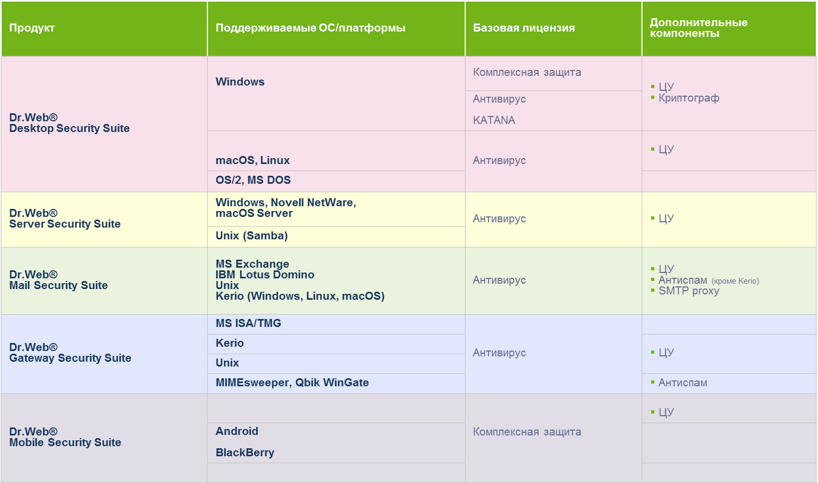
Корпоративная линейка

Slide 4
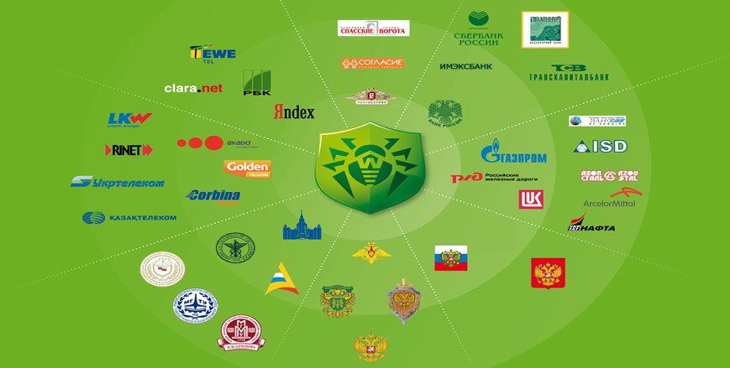
Нам Доверяют
Государственная Дума Федерального собрания РФ; ЦИК РФ; Минобороны РФ;
Пенсионный фонд РФ; Центральный банк РФ; ФСО РФ; Следственный комитет РФ и д.р.

Slide 5
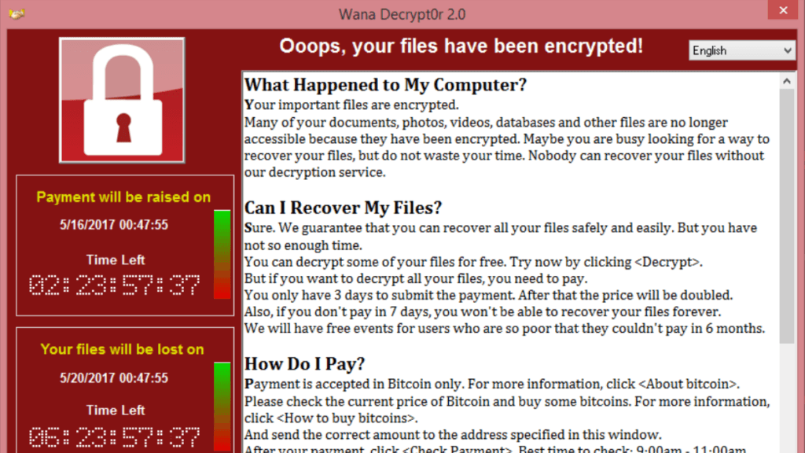
Trojan.encoder.11432*
*Он же
  WannaCry
  WannaCryptor
  WanaCrypt0r
  Wcrypt
  WCRY
  WNCRY
Наши пользователи не пострадали от шифровальщика WannaCry!

Slide 6

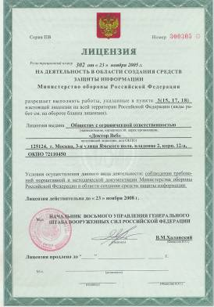
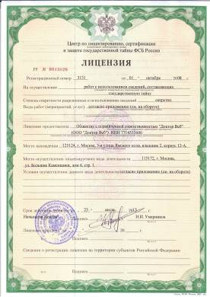
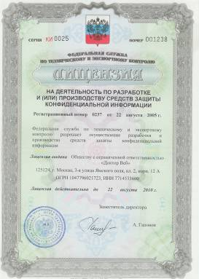
Сертификация
Программные продукты Dr.Web имеют сертификаты соответствия ФСТЭК России, ФСБ России, Министерством обороны Российской Федерации.
Dr.Web Enterprise Security Suite сертифицирован на соответствии требованиям к средствам антивирусной защиты (Приказ ФСТЭК России от 20.03.2012 г. № 28) по Профилям защиты средств антивирусной защиты типа «А», «Б», «В» и «Г» второго класса защиты.
Dr.Web полностью соответствует требованиям закона «О персональных данных».

Slide 7
Дополнительные возможности
Dr.Web Rescue Pack - бесплатно для клиентов
Dr.Web CureNet! - вылечить целую сеть
Dr.Web Katana Business Edition - в помощь сторонним антивирусам

Slide 8
Спасибо за внимание!
Контактное лицо:
Кузнецов Максим,
Менеджер отдела по работе с ключевыми клиентами «Доктор Веб»
email: M.Kuznetcov@drweb.com
тел.: +7(495)789-45-82 доб. 3515

